Slide 1
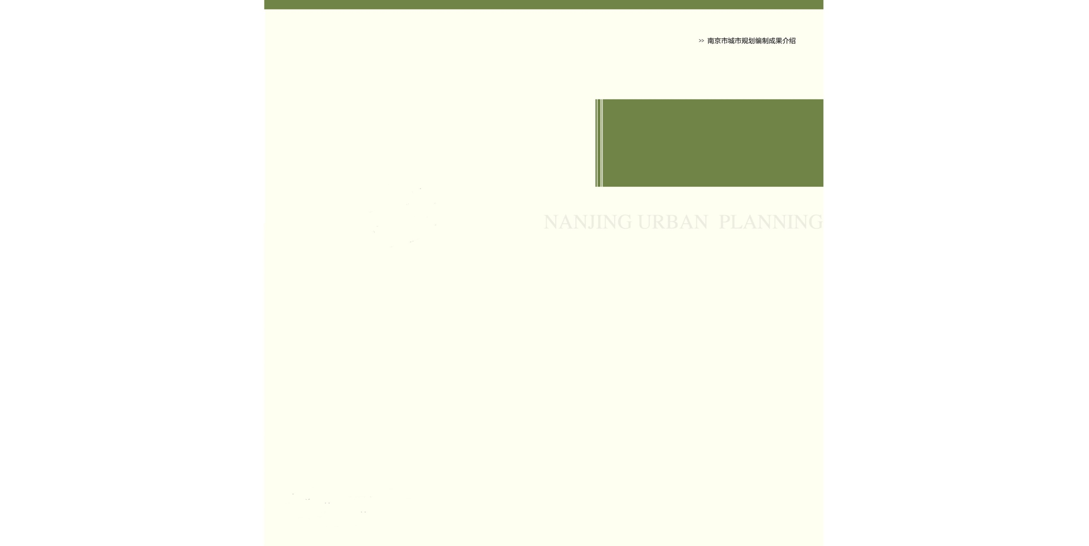
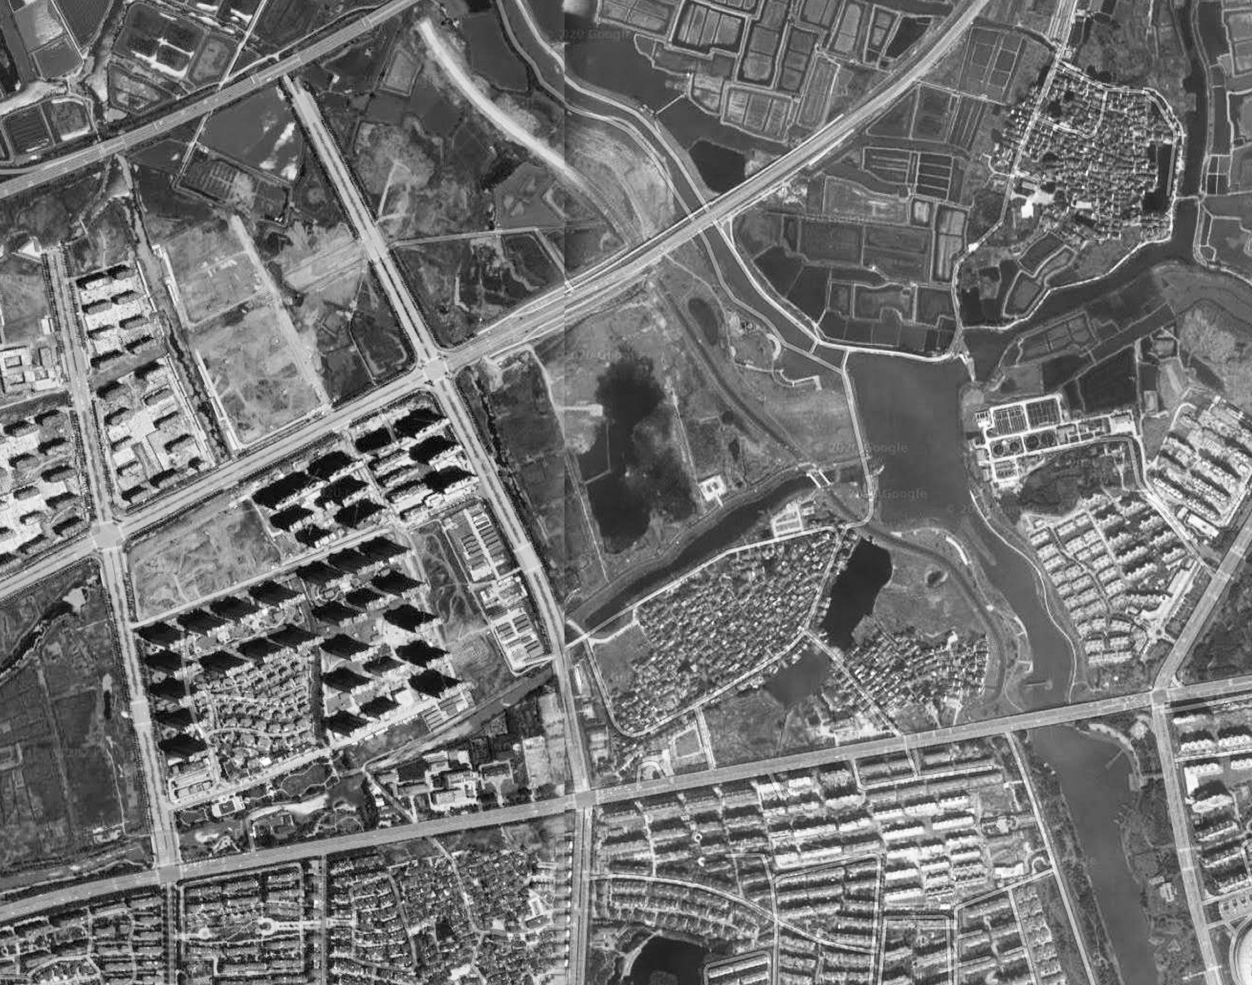
前言
为促进土地资源集约利用，优化用地布局，提升居住品质,南京市规划和自然资源局会同高淳人民政府组织开展了高淳城北商务区控制性详细规划NJGCb030-02规划管理单元图则及高淳老城区控制性详细规划NJGCb040-12规划管理单元图则技术深化工作。
根据《中华人民共和国城乡规划法》，现将《南京市高淳城北商务区（NJGCb030）控制性详细规划》 NJGCb030-02规划管理单元图则和《南京市高淳老城区（NJGCb040）控制性详细规划》 NJGCb040-12规划管理单元图则技术深化成果向社会予以公布。
高淳城北商务区控制性详细规划NJGCb030-02规划管理单元及高淳老城区控制性详细规划NJGCb040-12规划管理单元图则技术深化
说明
1、本材料是为方便公众了解城市规划而制作的参考性文件。
2、控制性详细规划是城市发展的控制与引导性文件，不代表具体的项目实施计划和实施方案。一旦有建设行为，应依据批准的具体项目建设方案实施。
3、城市规划是不断优化更新的过程，规划内容以南京市规划和自然资源局存档备查的最新版本为准，同一地区同内容深度规划若有更新，南京市规划和自然资源局将依法在网站上公布，本材料自动作废。
4、本材料版权及解释权归南京市规划和自然资源局
所有，未取得版权人的书面授权，谢绝改变、分发、发布或使用本材料图文资料。
南京市规划和自然资源局
二O二一年八月
地 址：
邮 编：
网 址：
咨询电话：
南京市鼓楼区中山路171号
210005
http://ghj.nanjing.gov.cn
025-56861957
52472696

Slide 2
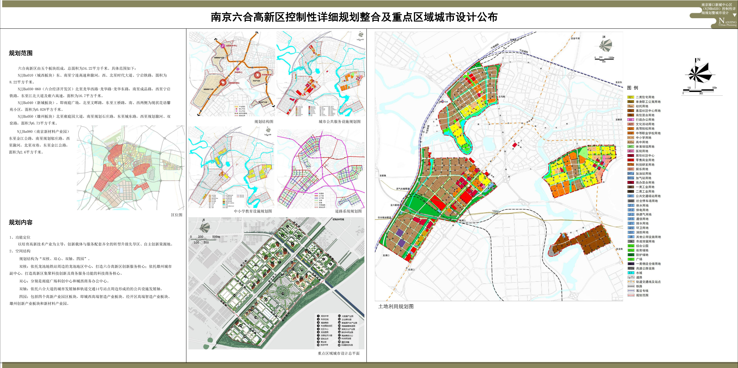
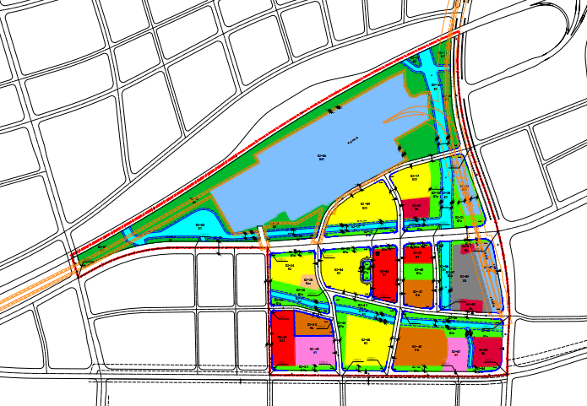
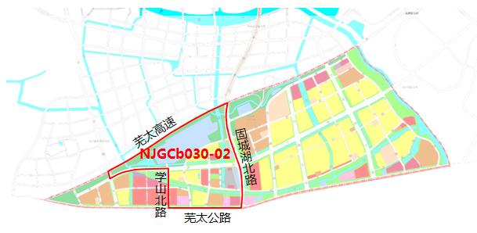
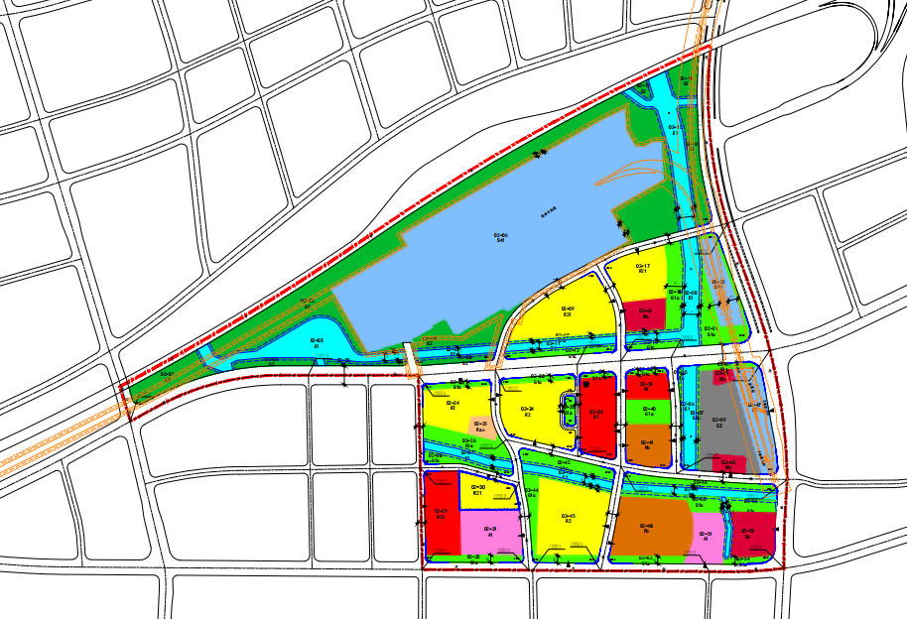
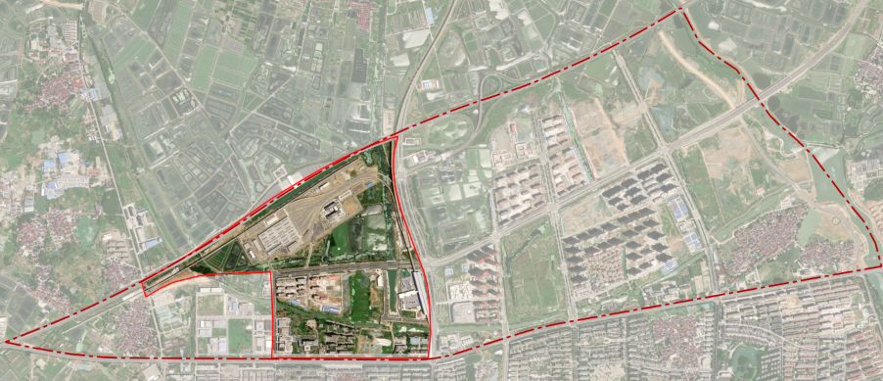
《南京市高淳城北商务区（NJGCb030）控制性详细规划》 NJGCb030-02规划管理单元图则技术深化
《南京市高淳区城北商务区（NJGCb030）控制性详细规划》NJGCb030-02规划管理单元图则技术深化
区位及范围
主要调整内容
规划图则
本次调整地块位于高淳城北商务区NJGCb030—02规划管理单元。该单元范围东至固城湖北路、西至学山北路、北至芜太高速、南至芜太公路。涉及调整的地块东邻甘霖路、西至起淳汽车销售中心地块、北临太丰路、南至高淳区检察院，用地面积约1.34公顷。
用地功能及指标调整：
（1）NJGCb030-02-30：用地性质由商住混合用地（Rb）调整为二类住宅用地（R21），容积率由≤1.8调整为≤ 1.6，其余指标不变。
调整地块
NJGCb030—02技术深化前
NJGCb030—02规划管理单元及调整地块区位图
NJGCb030-02
芜太高速
固城湖北路
学山北路
调整地块
芜太公路
NJGCb030—02规划管理单元及调整地块影像图
NJGCb030—02技术深化后

Slide 3
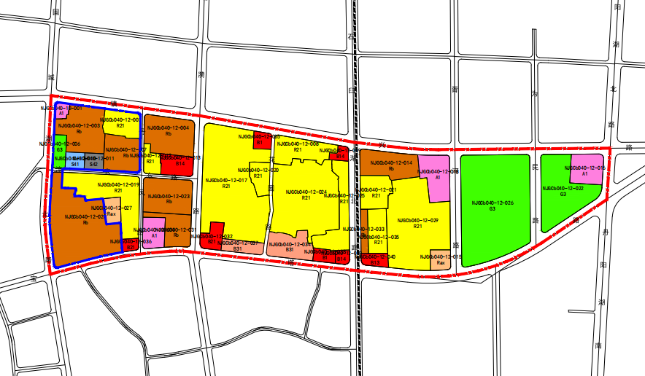
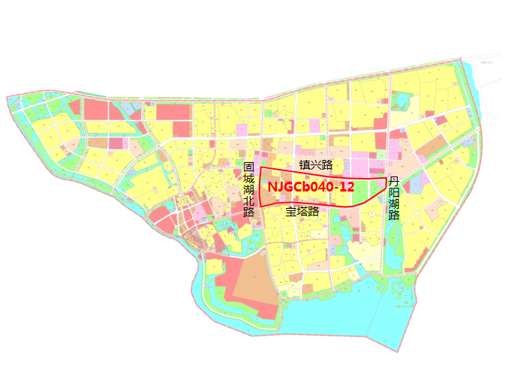
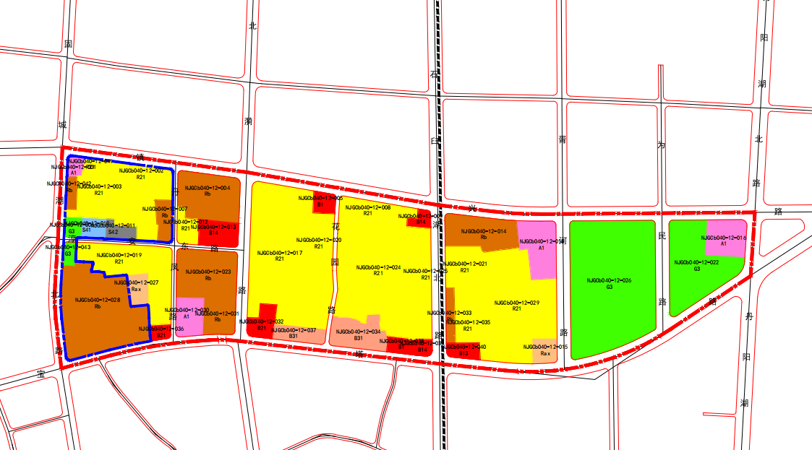
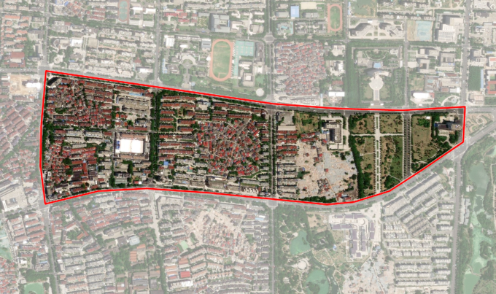
《南京市高淳老城区（NJGCb040）控制性详细规划》 NJGCb040-12规划管理单元图则技术深化
《南京市高淳老城区（NJGCb040）控制性详细规划》NJGCb040-12规划管理单元图则技术深化
区位及范围
主要调整内容
规划图则
本次调整地块位于高淳老城区NJGCb040—12规划管理单元。该单元范围东至丹凤路、西至固城湖北路、南至宝塔路、北至镇兴路。涉及调整的地块东至丹凤路、西至固城湖北路、北至镇兴路、南至宝塔路，用地面积约9.63公顷。
用地功能及指标调整：
（1）NJGCb040-12-001：用地面积由2074.62平方米调整为2155.71平方米。
（2）NJGCb040-12-002：用地面积由9180.03平方米调整为9407.96平方米。
（3）NJGCb040-12-003：用地代码由Rb调整为R21，用地性质由商住混合调整为二类住宅，用地面积由19134.66平方米调整为25591.08平方米，容积率由1.8调整为1.6。
（4）NJGCb040-12-006：用地面积由4186.64平方米调整为2189.04平方米。
（5）NJGCb040-12-007：用地面积由12481.16平方米调整为4246.99平方米。
（6）NJGCb040-12-010：用地面积由3136.83平方米调整为3139.38平方米。
（7）NJGCb040-12-011：用地面积由3148.72平方米调整为3149.70平方米。
（8）NJGCb040-12-013：用地面积由6434.47平方米调整为6438.36平方米。
（9）NJGCb040-12-028：用地面积由42938.17平方米调整为40938.33平方米。
（10）NJGCb040-12-030：用地面积由6690.08平方米调整为6692.23平方米。
（11）新增NJGCb040-12-041号地块：用地代码为R21，用地性质为二类居住，用地面积为1247.60平方米。
（12）新增NJGCb040-12-042号地块：用地代码为Rb，用地性质为商住混合，用地面积为2215.35平方米，最大容积率≤1.8，建筑密度≤30%，最大建筑高度≤24米，绿地率≥30%。
（13）新增NJGCb040-12-043号地块：用地代码为G3，用地性质为广场，用地面积为1999.85平方米，绿地率≥50%。
其他优化调整：
增加规划控制条文6：公共交通场站利用引导，建议公共交通场站地块内建筑复合利用，建筑内根据远期实施阶段具体需求配建公共文化设施或社会福利与保障设施，如居家养老服务站、文化活动室等。
调整地块
NJGCb040—12技术深化前
NJGCb040—12规划管理单元及调整地块区位图
NJGCb040-12
镇兴路
固城湖北路
调整地块
丹阳湖路
宝塔路
NJGCb040—12技术深化后
NJGCb040—12规划管理单元及调整地块影像图

